Slide 1
PROCESO PARTICIPATIVO
Formulación de la Contribución Determinada a Nivel Nacional de Ecuador
Julio, 2019

Slide 2
Contenido de la presentación
Antecedentes
Acciones realizadas a lo largo del proceso de formulación
Características del proceso participativo
Aspectos metodológicos complementarios (adaptación)
Principales resultados alcanzados
Pasos siguientes

Slide 3
Proceso de Formulación de la NDC de Ecuador
29 Julio 2017
Ecuador ratifica el Acuerdo de París.
Julio 2017
Inicia el Proceso de Formulación de la NDC de Ecuador .
Julio 2017
Junio 2018
Conformación de Grupos Sectoriales de Trabajo (GST).
Diseño de metodologías técnicas.
Levantamiento, análisis y procesamiento preliminar de información.
Agosto 2018
Identificación de barreras y oportunidades por sector.
Validación de avances en reuniones con puntos focales.
Julio 2018
Diseño y validación de la metodología del proceso participativo.
Procesamiento de datos para variables útiles en el cálculo de escenarios.
Notes:
Priorización de medidas a partir de criterios consensuados

Slide 4
Proceso de Formulación de la NDC de Ecuador
Sep & Oct 2018
Determinación y cálculo de línea base y escenarios de mitigación sectoriales
Actualización de información (clima, vulnerabilidad y adaptación)
Noviembre 2018
Consolidación de información y propuesta de escenarios de mitigación
Identificación de actores e iniciativas sectoriales clave que contribuyen a la adaptación
Diciembre 2018
Cierre del proceso participativo (mitigación)
Talleres de socialización y retroalimentación en territorio (adaptación)
Enero 2019
Validación sectorial de los escenarios de mitigación
Priorización de medidas de adaptación (sectoriales)
Febrero 2019
Presentación y validación de escenarios de mitigación en el marco del GTCICC.
Validación de medidas de adaptación (sectoriales)

Slide 5
Proceso de Formulación de la NDC de Ecuador
Marzo 2019
Elaboración del documento político de la NDC
Marzo 2019
Validación del documento político de la NDC por el CICC
Presentación de la Contribución Determinada a Nivel Nacional de Ecuador (NDC) ante la CMNUCC

Slide 6
Características del proceso participativo
Modelo metodológico…
Basado en la conformación de Grupos Sectoriales de Trabajo (GST), con los cuales se aplicó un procedimiento de intervención / socialización / validación por medio de reuniones técnicas y talleres con actores clave, tanto a nivel directivo como técnico.
Principios rectores…
i) Facilitar la participación de los actores (agentes de cambio) y fomentar su compromiso con el proceso.
ii) Transversalizar el enfoque de género en cada fase del proceso.
iii) Generar mecanismos de mejora constante.
Talleres estructurados mediante herramientas visuales…
Design Thinking, Lean Startup, Canvas de Impacto (variación del Canvas de Modelo de Negocio) e Impacto Colectivo.

Slide 7
Transversalización del Enfoque de Género
Objetivo estratégico en la formulación de la NDC Ecuador
CONSIDERA
Necesidades específicas
Impactos diferenciados
BUSCA
Participación activa
GENERA
Adecuada contextualización y respuesta sobre la relación entre desigualdades sociales y acciones por el cambio climático
Reflexión
Recopilación de datos
Toma de decisiones
Plan Toda Una Vida 2017-2021
Enfoque de Derechos
Sostenibilidad ambiental y equidades de: género, intergeneracional, intercultural y territorial
Autonomía, participación y erradicación de la violencia
Inclusión en políticas, herramientas, programas y proyectos
Notes:
Uno de los objetivos estratégicos de la formulación de la NDC en Ecuador es la transversalización del enfoque de género, mismo que considera los planteamiento fundamentales del Plan Nacional de Desarrollo sobre la promoción de los Derechos Humanos que comprende: la sostenibilidad ambiental y las equidades de: género, intergeneracional, intercultural y territorial para poder identificar y atender las necesidades específicas e impactos diferenciados del cambio climático.
Con este enfoque también se busca una participación activa de los diferentes actores del sector, una reflexión sobre los roles de género y vulnerabilidades de la población, además de recopilar información relevante que pueda apoyar en la toma de decisiones tomando en cuenta la necesidad de establecer acciones específicas para promover la autonomía de la mujeres, la paridad participativa y erradicación de la violencia.
Con una adecuada contextualización y respuesta sobre la relación entre desigualdades sociales y acciones por el cambio climático que genera una inclusión progresiva de la población históricamente excluida, desarrollo de políticas públicas y herramientas, así como programas y proyectos sensibles al género que aporten a la consecución de los objetivos 5 y 13 de los ODS, sobre la igualdad de género y empoderamiento de las mujeres, y, acción por el clima respectivamente.

Slide 8
Esquema general de los talleres desarrollados

Slide 9
Aspectos metodológicos complementarios 1 de 2
Levantamiento de información inicial relativa a la identificación de actores sectoriales vinculados, iniciativas sectoriales en curso y planificadas.
Realización de taller de presentación de los objetivos y aspectos relevantes de la NDC para levantar y validar información preliminarmente recopilada, identificar actores, iniciativas, vacíos, brechas y barreras, y establecer acuerdos.
Conformación de grupos sectoriales de trabajo que incluyen a delegados institucionales (puntos focales y otros técnicos) y especialistas que conforman el equipo de la Subsecretaría de Cambio Climático del MAE.
Realización de reuniones de socialización, a nivel ejecutivo, para la presentación de medidas de adaptación acordadas entre los delegados institucionales y el equipo de la NDC liderado por el MAE, y obtener la retroalimentación correspondiente.
Coordinación e interacción técnica en reuniones bilaterales para la provisión de información complementaria, intercambio de criterios, explicación de relaciones entre la NDC e instrumentos sectoriales clave para la gestión de adaptación al CC.
1
2
En el caso del componente de adaptación al cambio climático, dadas las condiciones existentes en el país, se optó por efectuar un ajuste metodológico que incluyó los siguientes pasos:
3
4
5

Slide 10
Aspectos metodológicos complementarios 2 de 2
Emisión de cartas de validación, de parte de las Máximas Autoridades Sectoriales, sobre las medidas de adaptación acordadas entre los delegados institucionales y el equipo de la NDC.
Presentación ante el GTCICC de los resultados obtenidos en el proceso de formulación de la NDC, componente de adaptación, para su conocimiento, retroalimentación y aprobación.
Validación ejecutiva de la NDC y envío a la CMNUCC.
Desarrollo de reuniones técnicas para la identificación, ajuste, complementación y validación técnica de metas referentes a las medidas de adaptación identificadas, que permitan agrupar a dichas medidas en los escenarios condicionado e incondicionado.
6
7
Continuación…
8
9

Slide 11
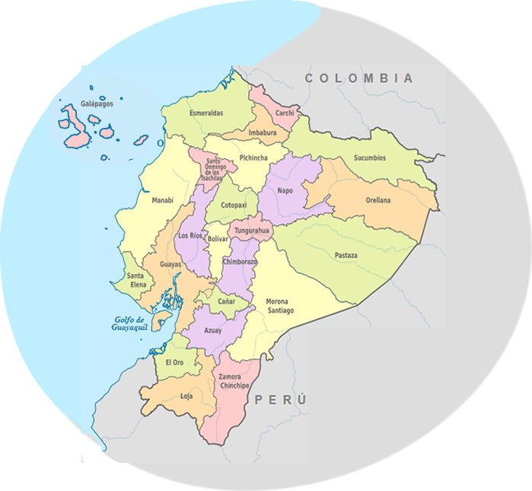
Sectores abordados en el componente de adaptación
Patrimonio Natural
1
Patrimonio Hídrico
2
Soberanía alimentaria, agricultura, ganadería, acuacultura y pesca
3
4
Salud
5
Sectores Productivos y Estratégicos
Asentamientos Humanos
6

Slide 12
Energía
1
Uso del Suelo, Cambio de Uso del Suelo y Silvicultura
Sectores abordados en el componente mitigación
2
Agricultura
3
4
Procesos Industriales
5
Residuos

Slide 13
Principales barreras y oportunidades identificadas
Brechas
Oportunidades
Fortalecimiento de alianzas público – privadas, interinstitucionales
Capacidades técnicas en el Gobierno
Generación de sistemas de fortalecimiento de calidad de la información
Poca articulación interinstitucional
Falta de información (ej., para cuantificación de emisiones y remociones)
Apalancamiento de recursos
Planificación a largo plazo
Falta canalizar recursos para la intervención local
Falta de sostenibilidad de proyectos a largo plazo
Notes:
Considerando los objetivos estratégicos sectoriales se identificaron y priorizaron las brechas y oportunidades que, respectivamente, dificultan o facilitan el logro de cada objetivo estratégico enunciado en los sectores de Agricultura y USCUSS. Los insumos de este proceso sirvieron de base para formular la propuesta técnica de los sectores Agricultura y USCUSS.
A continuación se presentan un resumen de los resultados obtenidos.
Inter: niveles de gobierno.
Fortalecimiento de capacidades técnicas en el MAE, MAG y actores clave involucrados en el proceso.
Interés de la comunidad internacional – contribuir económicamente para la ejecución de propuestas y proyectos.

Slide 14
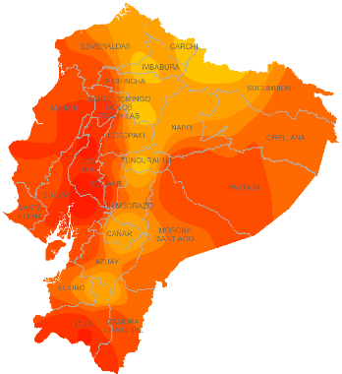
Resultados alcanzados en la formulación de la NDC de Ecuador
ADAPTACIÓN
El procesamiento de datos levantados en el proceso.
La identificación de vacíos, brechas, barreras y oportunidades para la gestión de adaptación.
La definición de criterios de priorización de medidas de adaptación.
Las medidas de adaptación al cambio climático priorizadas y validadas.
MITIGACIÓN
El procesamiento de datos para variables útiles en el cálculo de escenarios.
La identificación de barreras y oportunidades por sector.
La determinación y cálculo de línea base y escenarios de mitigación sectoriales.
La consolidación de información y propuesta de escenarios de mitigación.

Slide 15
Pasos siguientes: Implementación de la NDC
Definición de metas
Preparación para la implementación
Implementación y evaluación
Proceso participativo
Plan de implementación
2020-2025
Sistema MRV
Validación política
Estrategia de financiamiento

Slide 16
Preparación para la implementación
Corto plazo
1 año
Mediano plazo
2 año
Mayor plazo
4 años
Desarrollo de hoja de ruta para implementación
Implementación de medidas incondicionales
Implementación de medidas condicionales y actualización NDC
Plan de implementación
Sistema MRV
Sistema MRV y metodología para mitigación
Metodología para adaptación y financiamiento
Automatización completa del sistema MRV
Guía de financiamiento climático
Estrategia de financiamiento climático
Sostenibilidad financiera
Estrategia de financiamiento

Slide 17
Componente de Adaptación, se desarrolló con el apoyo de:

Slide 18
Componente de Mitigación, se desarrolló con el apoyo de:

Slide 19
GRACIAS
Jorge Núñez Jara
Coordinador Proyecto Plan Nacional de Adaptación (PLANACC)
MAE / PNUD / FVC
jorge.nunez@ambiente.gob.ec

